Slide 1

UBND PHƯỜNG HƯNG ĐẠO
TRƯỜNG TIỂU HỌC ĐA PHÚC
Môn: Toán
Bài 14: Khối lập phương, khối hộp chữ nhật(Tiết 1)
Giáo viên thực hiện: Phạm Thị Thuyết

Slide 2




Slide 3









Điền vào dấu chấm:
4 + 2…?...6
Âm thanh
khi chọn Đúng
=
<
Âm thanh
khi chọn Sai
>
+

Slide 4

8 – 3 = ?
Âm thanh
khi chọn Đúng
3
4
Âm thanh
khi chọn Sai
5
6

Slide 5
Điền vào dấu chấm:
6 + 2…?...9
Âm thanh
khi chọn Đúng
<
=
Âm thanh
khi chọn Sai
>

Slide 6







Slide 7



Slide 8


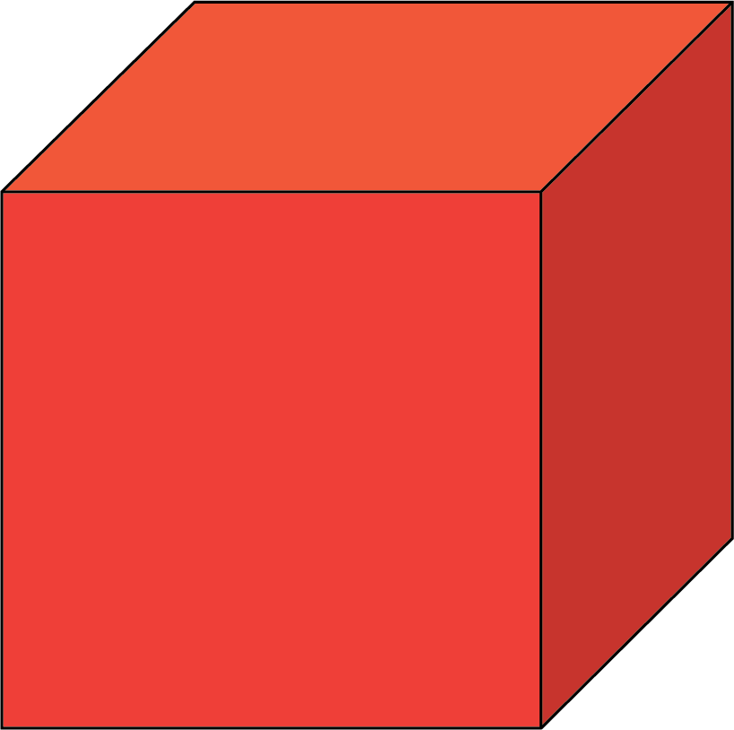

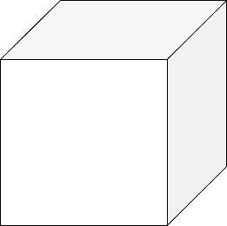
Khối lập phương

Slide 9

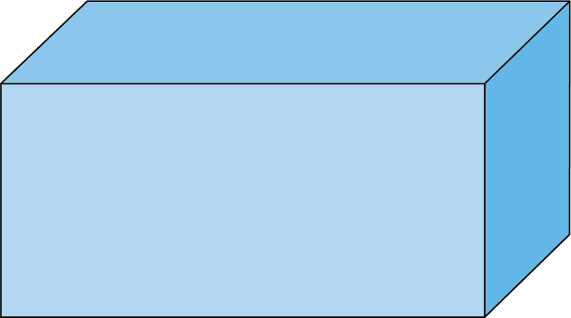

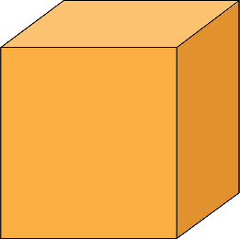
Khối hộp chữ nhật

Slide 10


Slide 11

Ai nhanh? Ai đúng?
Notes:
GV đưa ra một số đồ vật và yêu câu HS tl đồ vật đó có dạng hình khối nào?

Slide 12
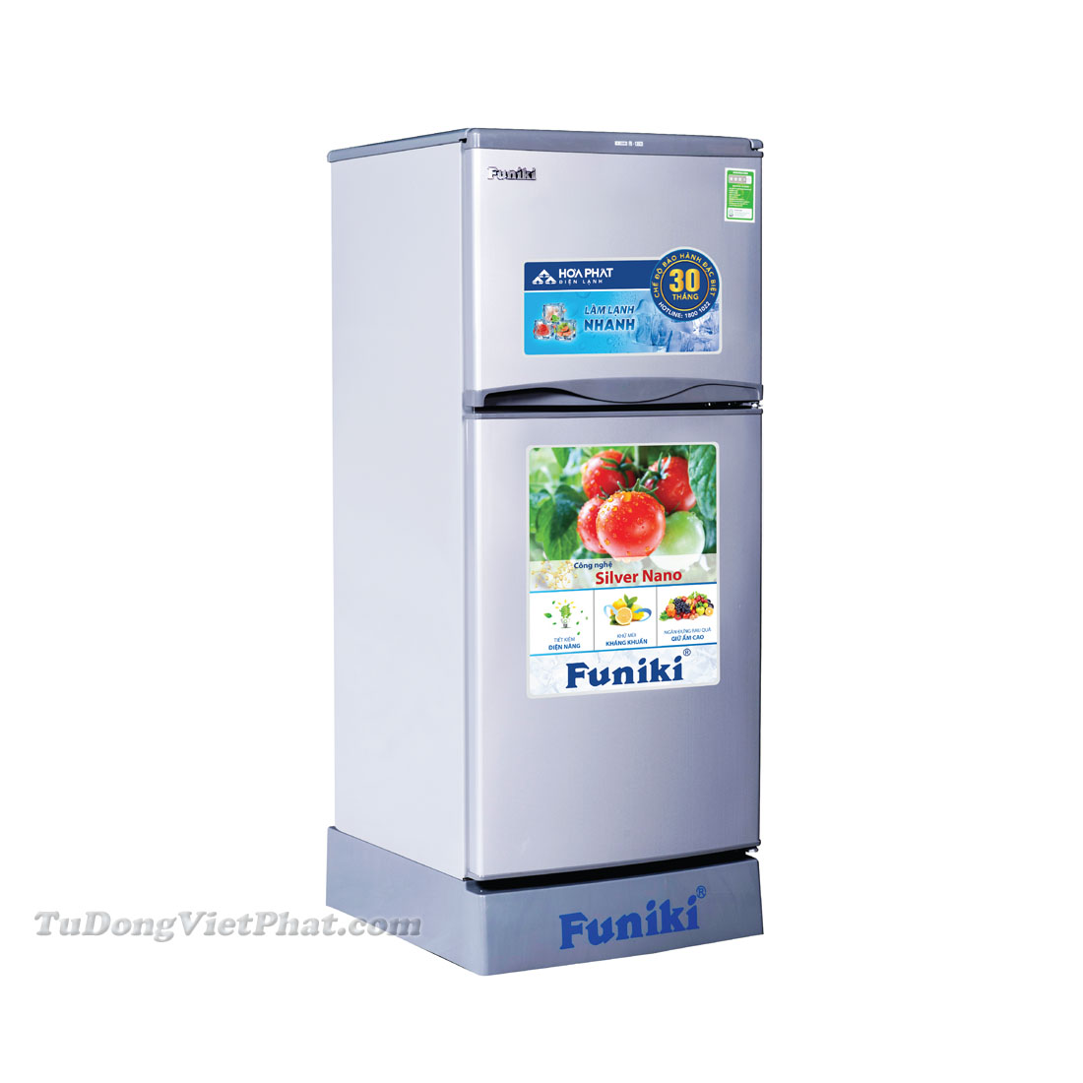
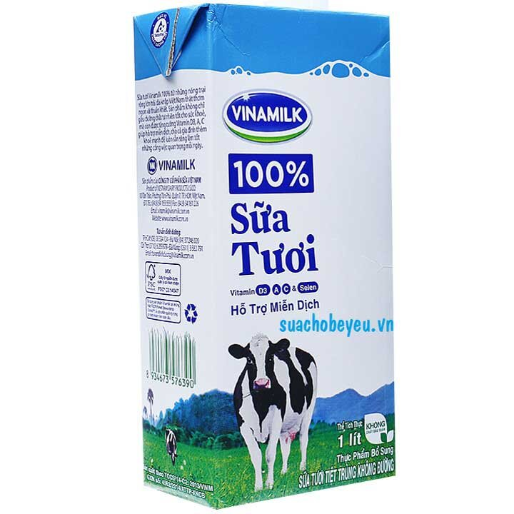
Notes:
GV hỏi đồ vật có dạng hình gì

Slide 13

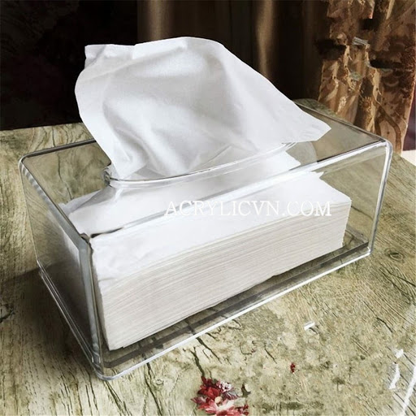
Notes:
GV hỏi đồ vật có dạng hình gì

Slide 14
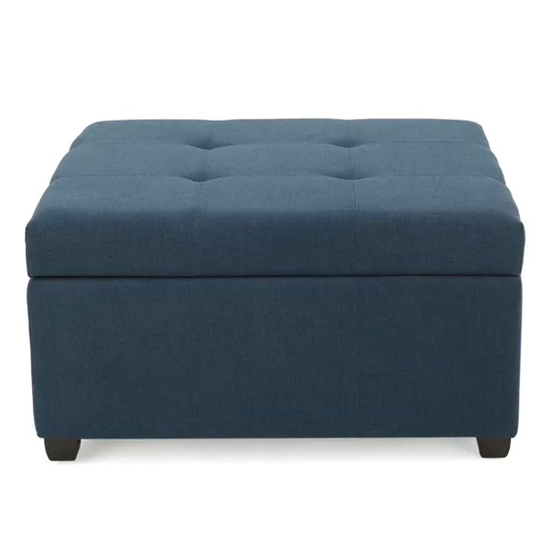
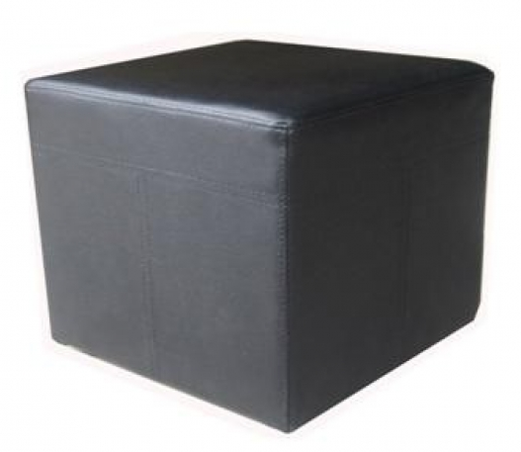
Notes:
GV hỏi đồ vật có dạng hình gì

Slide 15


Slide 16

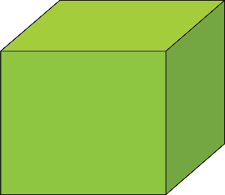
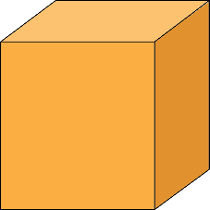

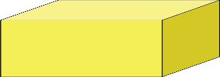
1. Những hình nào là khối lập phương?
A
B
C
D
Notes:
Bấm vào hình đúng

Slide 17

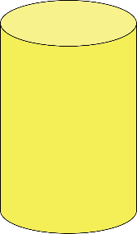
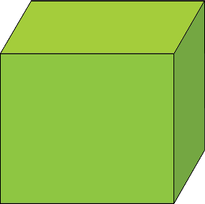
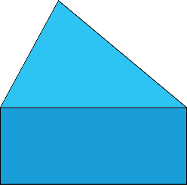
2. Những hình nào là khối hộp chữ nhật?
A
B
C
D

Slide 18
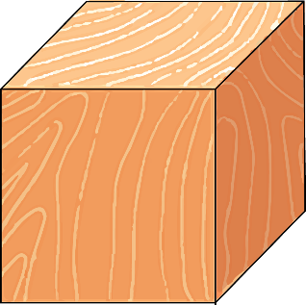
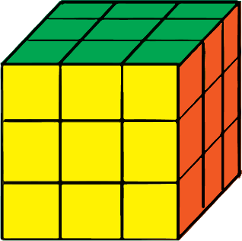


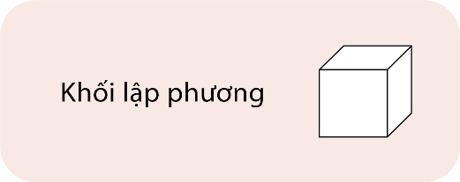
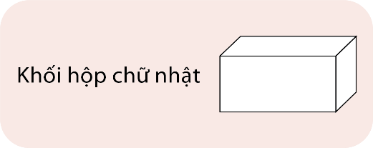
3. Mỗi đồ vật sau có dạng hình gì?
Notes:
Bấm vào từng hình

Slide 19



